Slide 1

Misurazione dell'Impatto Sociale e Comunicazione agli Stakeholder
Le scelte metodologiche di base
Un approccio strategico per valutare e comunicare il valore sociale generato dalle organizzazioni, coinvolgendo attivamente tutti gli stakeholder nel processo di misurazione.

Slide 2
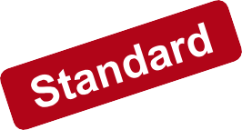
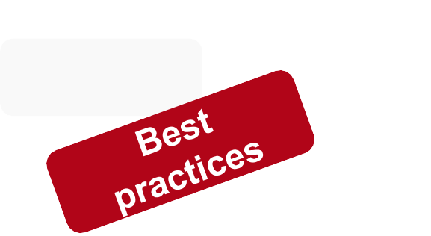












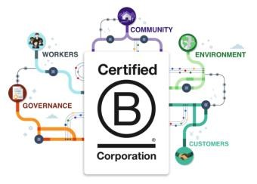


Esperienze e sfide della misurazione
Frontiera
Outcome
Lunga esperienza
Attività Output
Input
ECONOMICHE
SOCIALI
AMBIENTALI
Bilancio economico
Bilancio sociale
Bilancio ambientale
Bilancio di sostenibilità

Slide 3
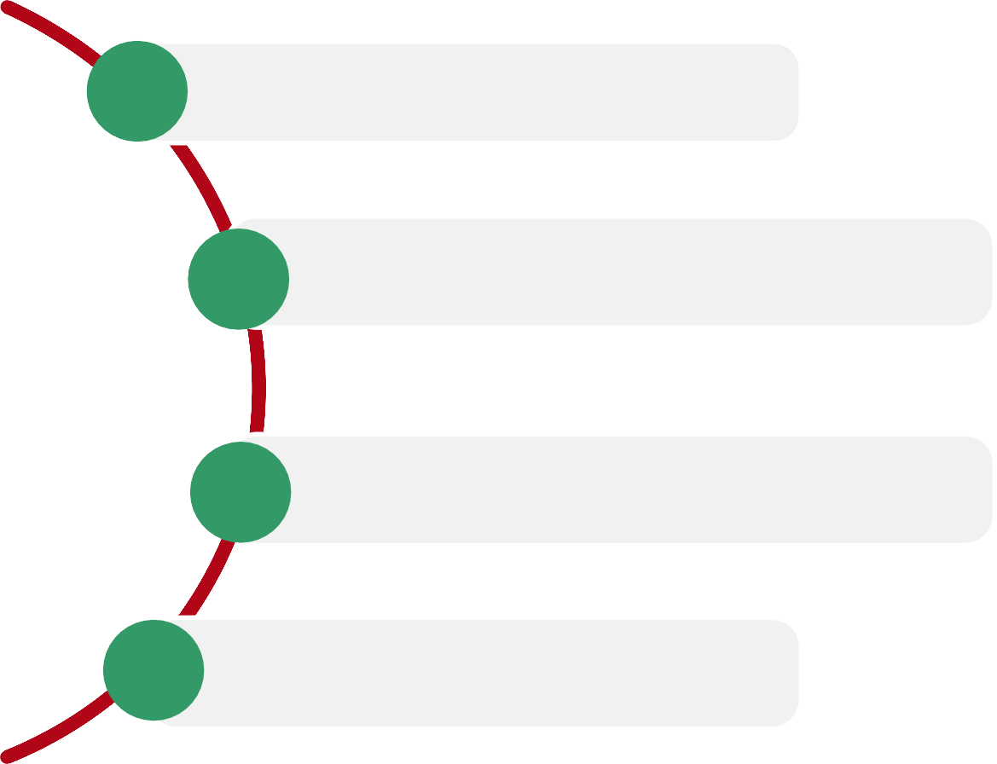
LE SCELTE METODOLOGICHE
1
Visione non solo comunicativa ma strategica
2
Orientamento ai risultati: outcome e agli impatti
3
Processo di valutazione coerente con la
dimensione e la finalità dell’organizzazione
4
Applicazione dei principi

Slide 4

Una Visione Strategica dell'Impatto
La misurazione del valore sociale non è solo uno strumento comunicativo, ma rappresenta una visione strategica fondamentale per le organizzazioni moderne.
L'obiettivo è quantificare non solo gli effetti positivi generati, ma anche identificare quelli negativi e i relativi rischi, permettendo di prendere decisioni informate in un'ottica strategica di lungo periodo.
Questo approccio trasforma la valutazione dell'impatto in un vero e proprio strumento di governance e sviluppo organizzativo.

Slide 5
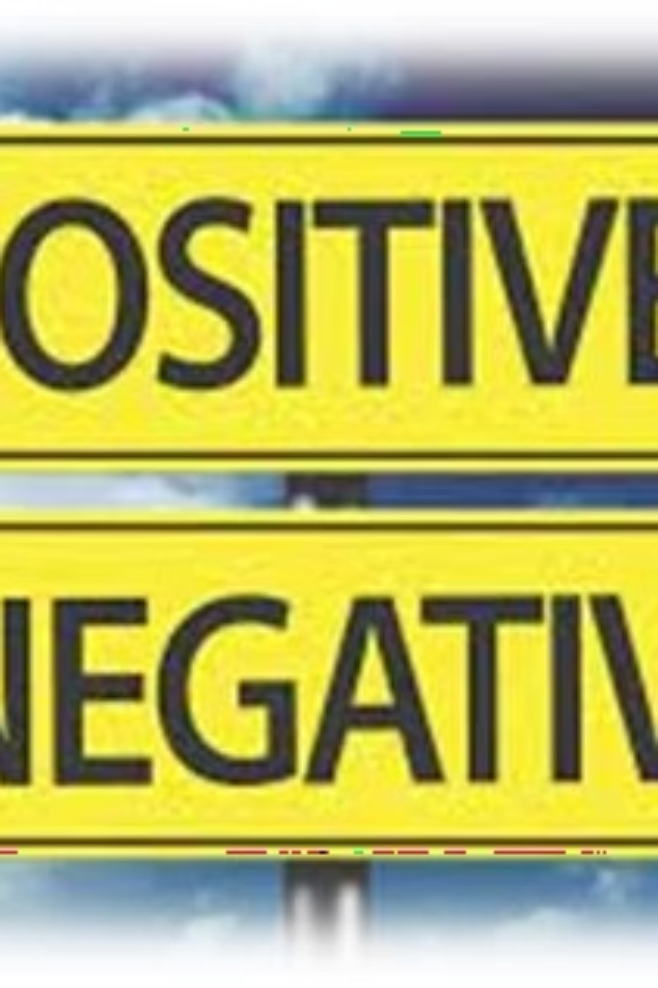


Identificare le Aree di Valore Sociale
Cruscotto Direzionale
Sviluppare strumenti di valutazione che permettano di monitorare costantemente le aree di maggior e minore valore sociale generato.
Programmazione Strategica
Orientare le decisioni e le attività verso interventi che possano massimizzare l'impatto sociale complessivo dell'organizzazione.

Slide 6




Dalla Performance all'Impatto
Paradigma Tradizionale
Cambiamento
Nuovo Approccio
Focus sulle performance e sui risultati quantitativi delle attività svolte
Spostamento dell'enfasi verso il valore realmente generato
Programmazione degli interventi basata sull'impatto sociale prodotto
Un processo di valutazione continuo che diventa strumento fondamentale per la crescita e lo sviluppo della conoscenza organizzativa, permettendo di apprendere e migliorare costantemente.

Slide 7









Processo di valutazione per la crescita e lo sviluppo della conoscenza
Definizione del contesto di analisi
Valutare è
un’esperienza che cambia chi la fa
Definizione metodologia e popolamento indicatori
Analisi e coinvolgi- mento degli stakeholder
Mappatura del processo di cambiamen
-to
Valutazione
dell’impatto
Comunicazione risultati
conoscere meglio e approfondire le complessità dell’organizzazione
interiorizzare gli strumenti della valutazione di impatto in ottica di continuos improvement
far crescere la consapevolezza e il senso di
appartenenza all’ente

Slide 8

I Principi di Social Value
Fondamenti metodologici per una misurazione efficace
La misurazione dell'impatto sociale si basa su principi fondamentali che garantiscono rigore metodologico, trasparenza e rilevanza dei risultati ottenuti. Questi principi guidano l'intero processo di valutazione.

Slide 9

Coinvolgimento e Comprensione
Coinvolgi gli Stakeholder
Capisci Cosa Cambia
È fondamentale coinvolgere attivamente gli stakeholder nel processo di misurazione:
Analizzare tutti i cambiamenti generati dalle attività:
Definire insieme cosa deve essere misurato
Identificare effetti positivi e negativi
Concordare come misurare e valutare i risultati
Riconoscere cambiamenti espressi e inespressi
Garantire che le loro prospettive siano rappresentate
Comprendere le dinamiche di trasformazione

Slide 10

Valutazione e Materialità
1
Valuta Ciò che Realmente Conta
Comprendi l'importanza relativa che gli stakeholder assegnano a ciascun cambiamento identificato. Non tutti i cambiamenti hanno lo stesso peso.
2
Includi Solo Ciò che è Materiale
Focalizzati esclusivamente su ciò che è importante, rilevante e significativo per gli stakeholder coinvolti nel processo.

Slide 11




Rigore e Onestà nella Misurazione
Non Millantare
Sii Trasparente
Fai riferimento a trend e benchmark per individuare la durata del cambiamento causato dall'attività
Le fonti e i metodi di raccolta delle informazioni devono essere chiaramente dimostrati e documentati, garantendo la tracciabilità del processo.
Prendi in considerazione ciò che sarebbe accaduto comunque
Considera il contributo di altre persone o organizzazioni
Verifica i Risultati
Accertati che i dati raccolti siano sufficientemente solidi e affidabili per orientare le tue decisioni strategiche.

Slide 12
Le Sfide della Misurazione
Complessità Metodologica
Coinvolgimento Stakeholder
Risorse Necessarie
Qualità dei Dati
Allocare tempo, competenze e budget adeguati per un processo di valutazione efficace
Assicurare l'affidabilità e la robustezza delle informazioni raccolte per decisioni strategiche
Bilanciare rigore scientifico e praticità operativa nella raccolta e analisi dei dati
Garantire una partecipazione attiva e rappresentativa di tutti i portatori di interesse

Slide 13




Verso una Cultura dell'Impatto
La misurazione dell'impatto sociale non è un punto di arrivo, ma un processo continuo di apprendimento e miglioramento che trasforma il modo in cui le organizzazioni creano valore per la società.
Integrazione Strategica
Comunicazione Efficace
Miglioramento Continuo
Incorporare la misurazione dell'impatto nei processi decisionali quotidiani
Condividere risultati e apprendimenti con tutti gli stakeholder in modo trasparente
Utilizzare i dati per ottimizzare costantemente le attività e massimizzare il valore sociale

Slide 14
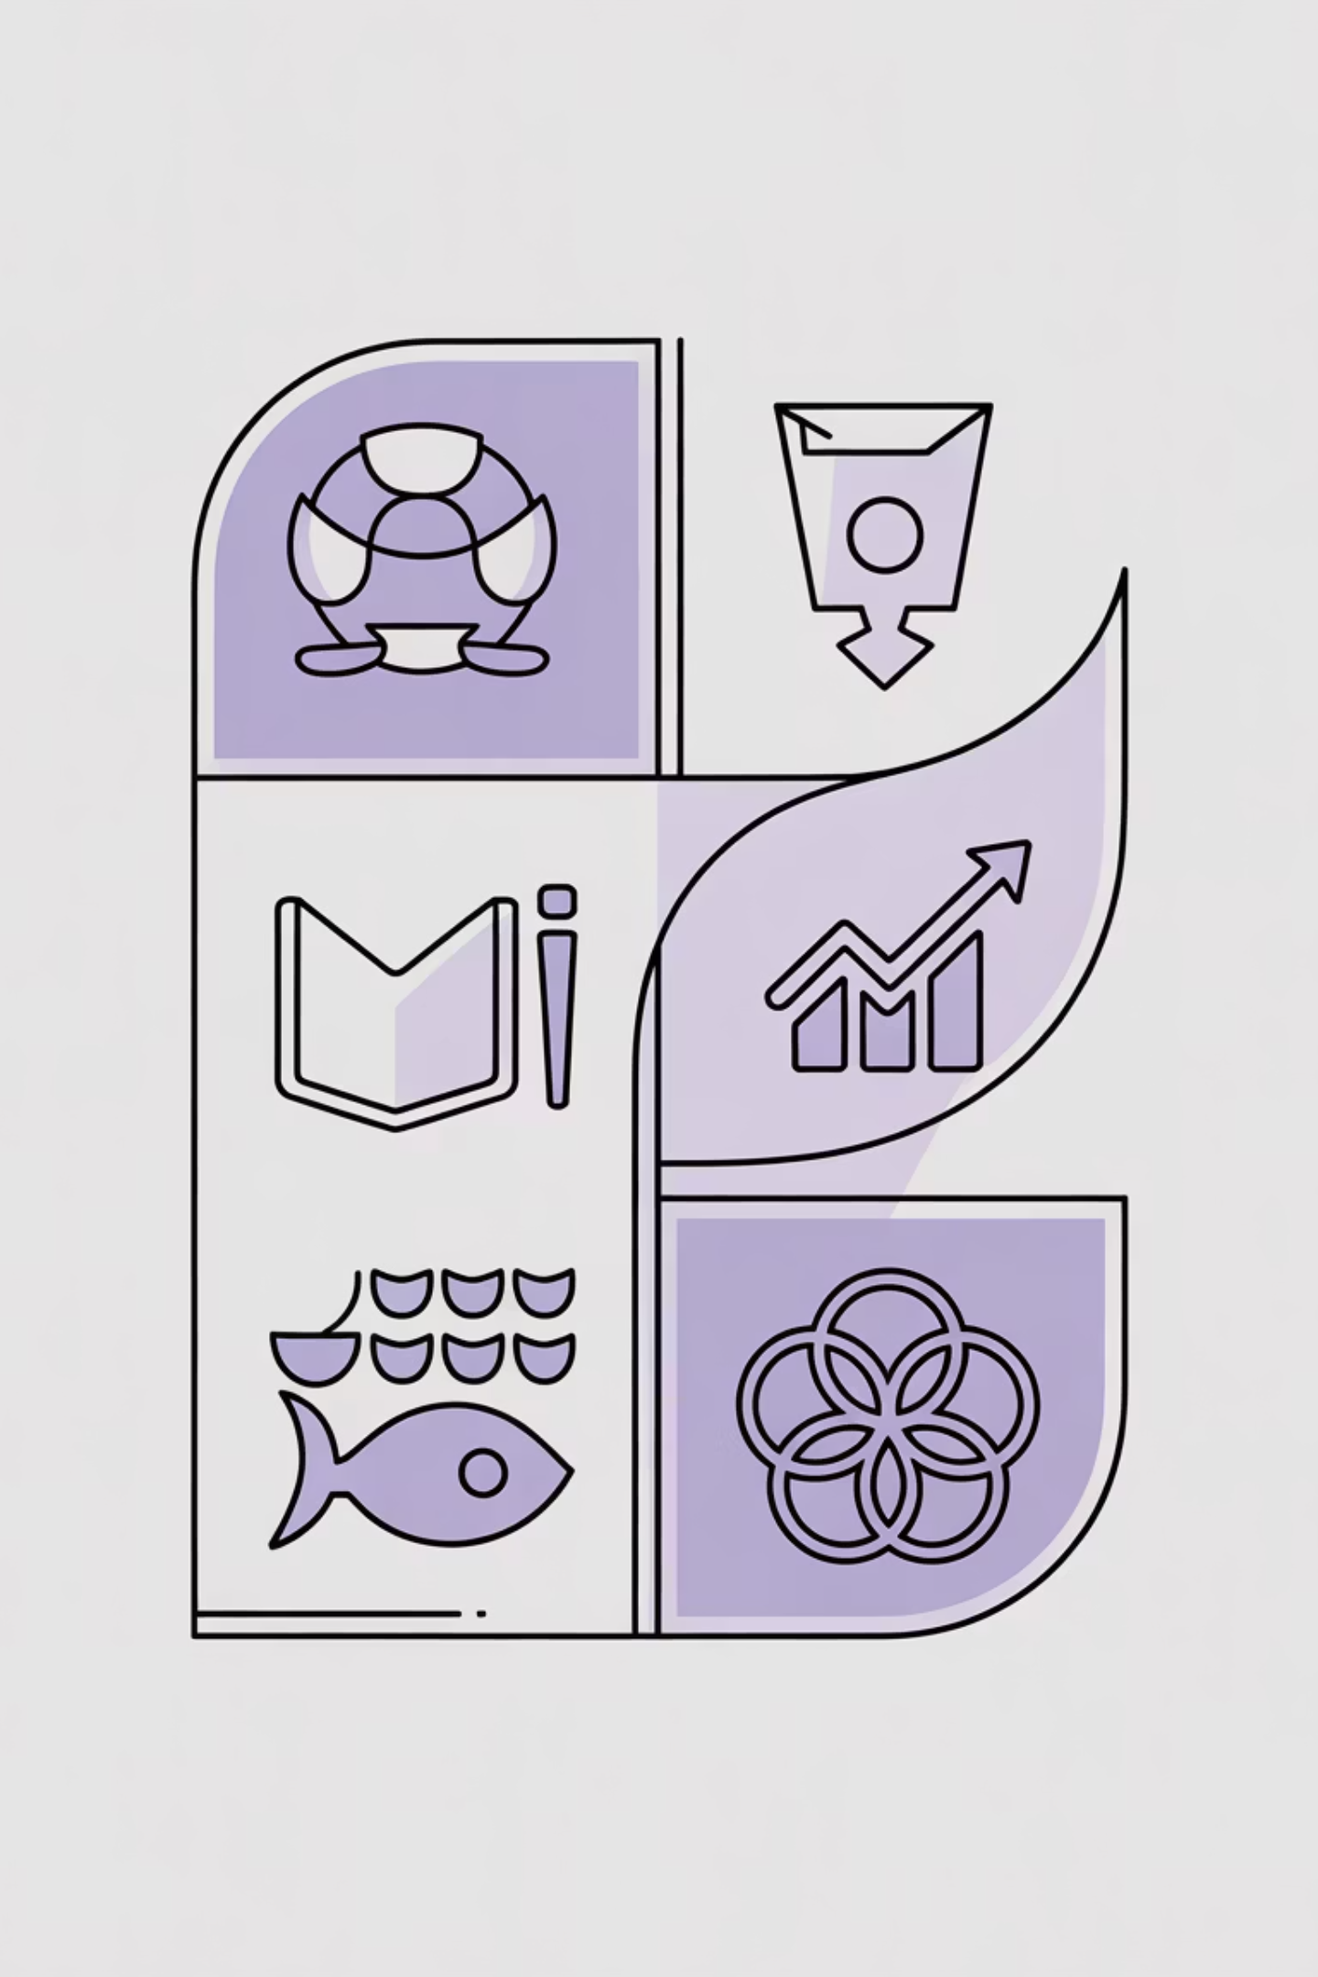
Gestione dei Dati e Misurazione d'Impatto
Gli SDGs e il Terzo Settore
Gli Obiettivi di Sviluppo Sostenibile delle Nazioni Unite e il loro ruolo nella misurazione dell'impatto sociale.

Slide 15


La Lingua della Comunità Internazionale
Per spiegare l'impatto sociale è possibile utilizzare la lingua internazionale sviluppata dalle Nazioni Unite attraverso framework condivisi a livello globale.
Millennium Development Goals
2000-2015
Il primo framework globale per lo sviluppo sostenibile che ha gettato le basi per gli obiettivi futuri.
Sustainable Development Goals
2015-2030
L'evoluzione degli MDGs in un framework più completo e ambizioso per il futuro del pianeta.

Slide 16
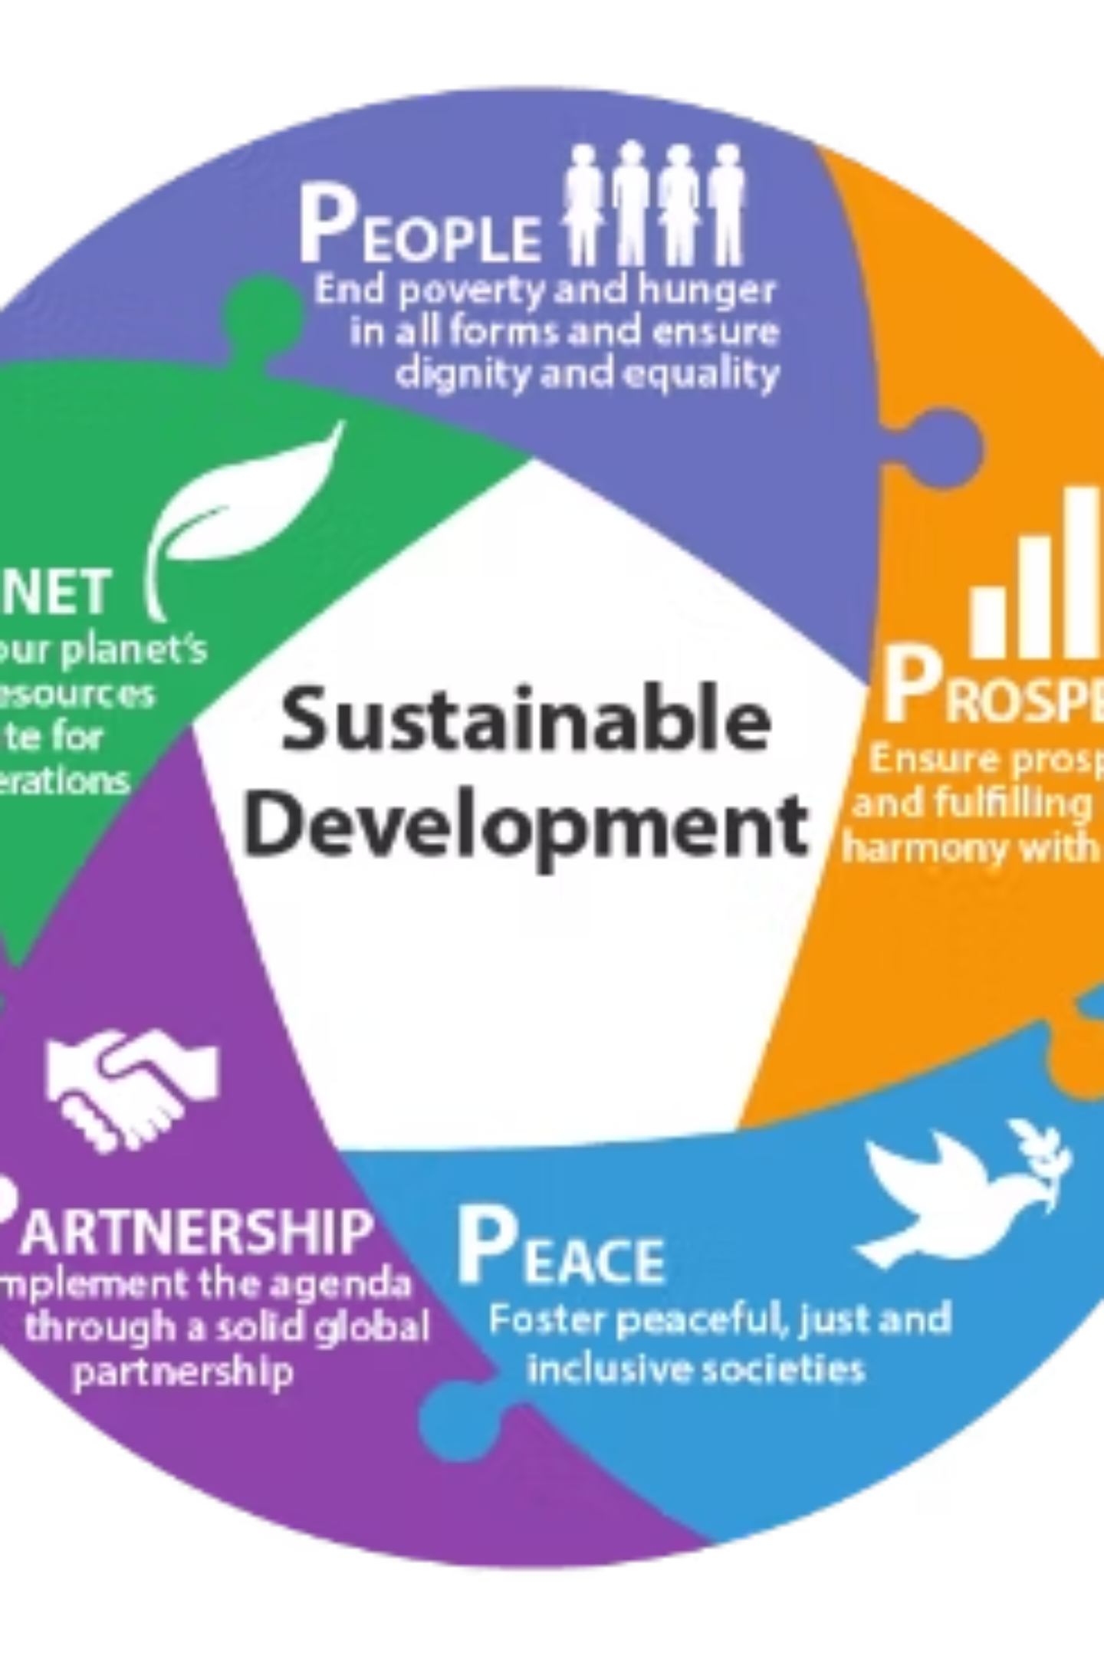
Sustainable Development Goals: Il Framework Globale
193 Paesi
Coinvolti nel processo di definizione degli SDGs nel 2015
17 Obiettivi
Per le dimensioni sociali, economiche e ambientali
169 Target
Obiettivi quantitativi da raggiungere entro il 2030
240+ Indicatori
Per misurare i progressi verso lo sviluppo sostenibile

Slide 17

Un Quadro Comune per lo Sviluppo Sostenibile
Gli SDG sono progettati per riunire un'ampia gamma di organizzazioni e modellare le priorità e le aspirazioni per gli sforzi di sviluppo sostenibile attorno a un quadro comune.
Gli SDG riconoscono il ruolo chiave che le imprese possono e devono svolgere nel raggiungerli, creando un linguaggio condiviso tra settore pubblico, privato e terzo settore.

Slide 18
SDGs 1-7: Persone
Dimensione Sociale - Gli Elementi Essenziali
Povertà e Fame
Istruzione e Uguaglianza
Mettere fine alla povertà e alla fame in tutte le loro forme
Garantire l'istruzione per tutti e combattere le disuguaglianze di genere
Salute e Benessere
Garantire una vita sana, accesso all'acqua e all'energia per un mondo dove le persone vivranno in armonia
I primi 7 obiettivi affrontano questioni chiave riguardanti le Persone, proteggendole da malattie infettive come Covid, malaria, colera ed Ebola.

Slide 19




SDGs 8-11: Prosperità
Dimensione Economica - Crescita Inclusiva
Economia Forte
Infrastrutture
Ridurre Disuguaglianze
Far crescere un'economia forte, inclusiva e trasformativa
Beneficiare le infrastrutture e l'industrializzazione di ogni paese
Garantire lo sviluppo sostenibile delle città e degli insediamenti umani

Slide 20
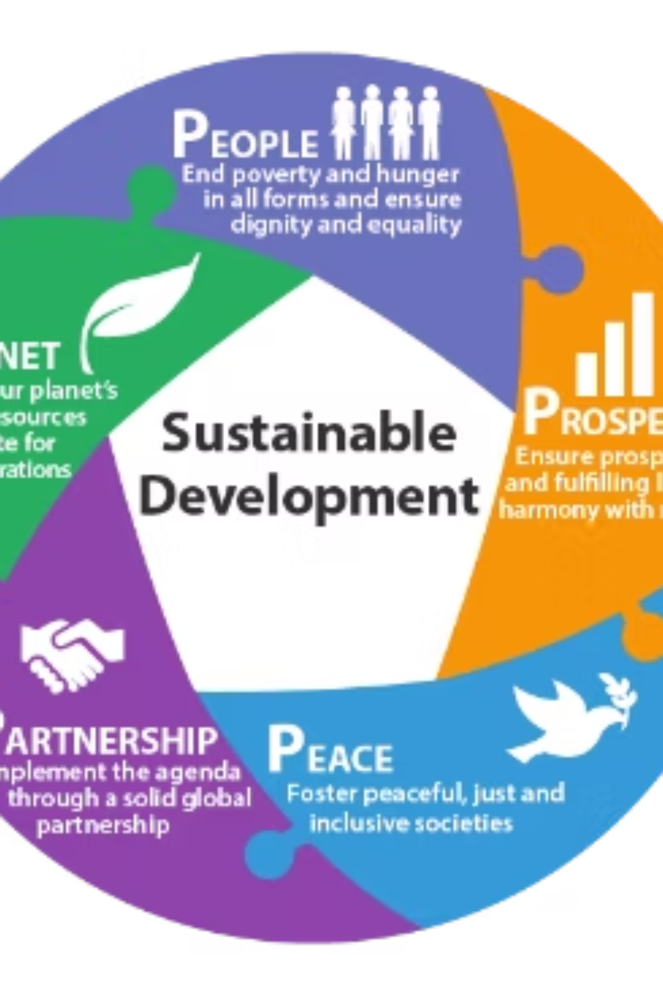

SDGs 12-15: Pianeta
Dimensione Ambientale - Proteggere gli Ecosistemi
Obiettivi Ambientali
Gli obiettivi da 12 a 15 sono relativi ai temi del Pianeta e alla protezione degli ecosistemi e delle società da problemi ambientali critici.
Protezione degli ecosistemi terrestri e marini
Prevenzione dell'erosione del suolo
Lotta alla desertificazione
Riduzione dell'impatto ambientale negativo
Questi obiettivi mirano a proteggere la vita degli uomini creando un ambiente sano e sostenibile per le generazioni future.

Slide 21



SDGs 16-17: Pace e Partnership
Gli Elementi Fondamentali per il Cambiamento
Pace e Giustizia
Promuovere società pacifiche e inclusive, garantire l'accesso alla giustizia per tutti e costruire istituzioni efficaci e responsabili
Partnership Globali
Rafforzare i mezzi di attuazione e rivitalizzare il partenariato mondiale per lo sviluppo sostenibile
Gli ultimi due obiettivi rappresentano le fondamenta necessarie per realizzare tutti gli altri SDGs attraverso la collaborazione internazionale.

Slide 22




SDG Compass e Business Indicators
Obiettivi di Business
I Sustainable Development Goals sono declinati in obiettivi e target specifici per le organizzazioni
Allineamento Europeo
Utilizzati come indicatori di allineamento con l'agenda europea dello sviluppo sostenibile
Integrazione Standard
SDG Compass integra gli indicatori SDGs con altri standard come il GRI

Slide 23
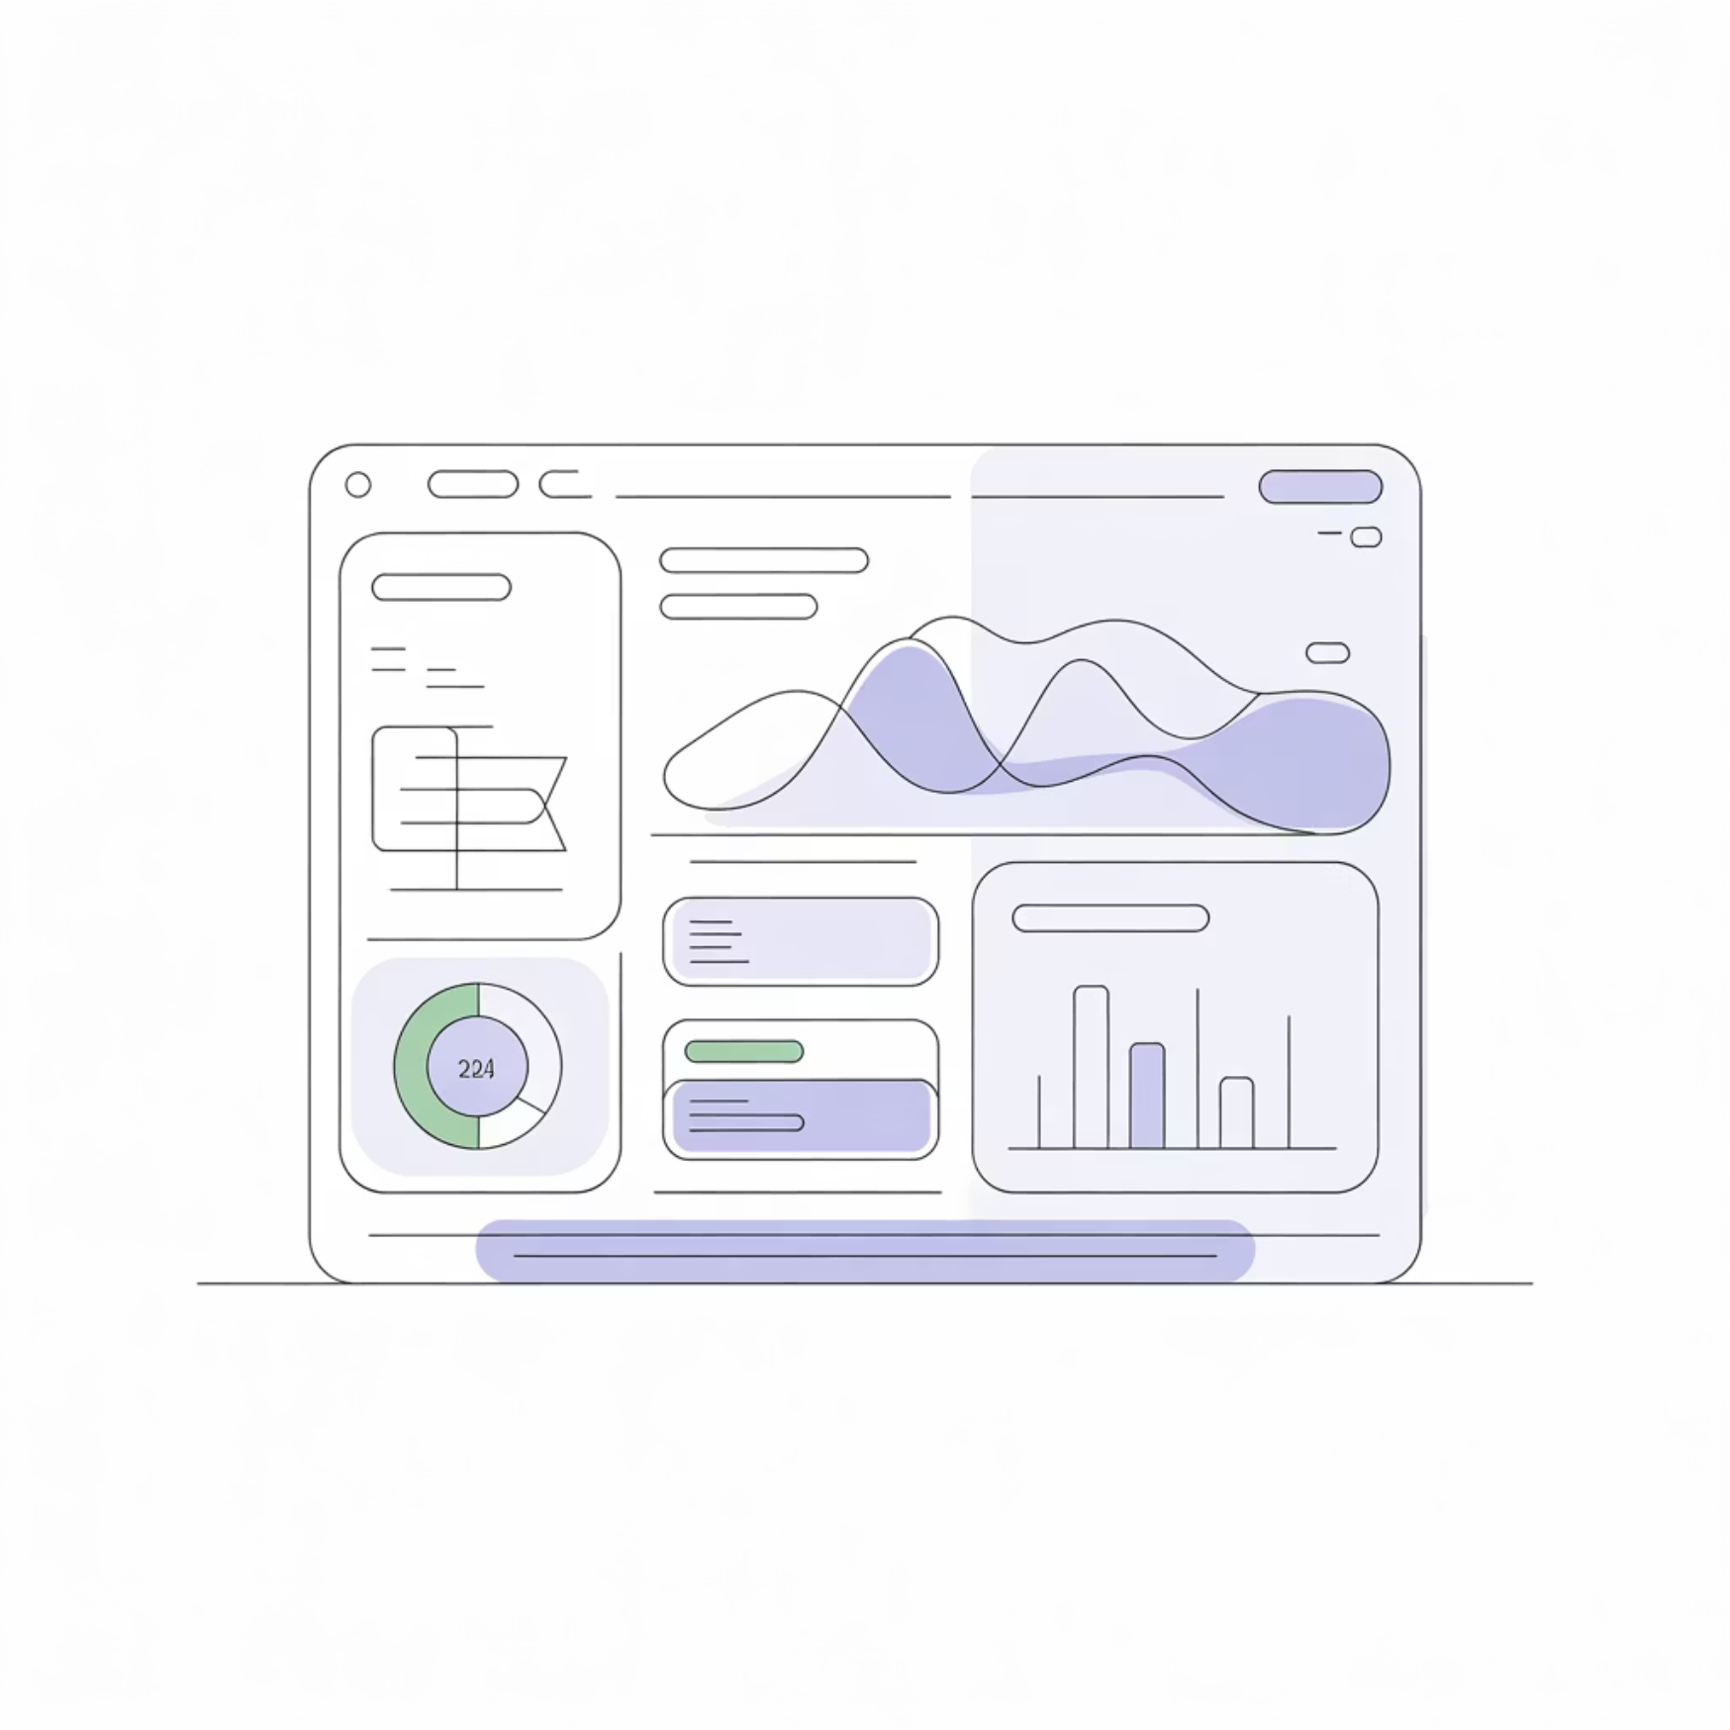

Strumenti per la Misurazione dell'Impatto
SDGs Indicators
SDG Compass
La piattaforma di diffusione del database degli indicatori globali degli SDG. Fornisce accesso ai dati raccolti in preparazione del rapporto annuale sui Progressi verso gli obiettivi di sviluppo sostenibile.
Una libreria completa di indicatori che integra gli indicatori SDGs con altri standard largamente diffusi a livello internazionale, facilitando la misurazione e il reporting dell'impatto.
Questi strumenti permettono alle organizzazioni di misurare concretamente il proprio contributo agli obiettivi di sviluppo sostenibile.

